Slide 1
ARTIFICIAL INTELLIGENCE
13
Hidden Markov Model
Handayani Tjandrasa

Slide 2
DETERMINISTIC PATTERN

Slide 3
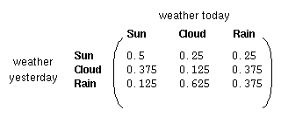

CONTOH NON-DETERMINISTIC PATTERN (MARKOV PROCESS ORDE 1)
vector

Slide 4
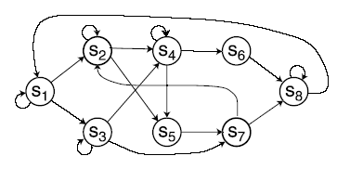
Hidden Markov Model (HMM)
Metode machine learning, menggunakan state machine dengan model probabilitas
Untuk masalah dengan langkah sekuensial
Hanya dapat mengamati output dari state, bukan state itu sendiri
Aplikasi a.l.:
Speech recognition
Text processing
Bioinformatics
Financial
Contoh:

Slide 5
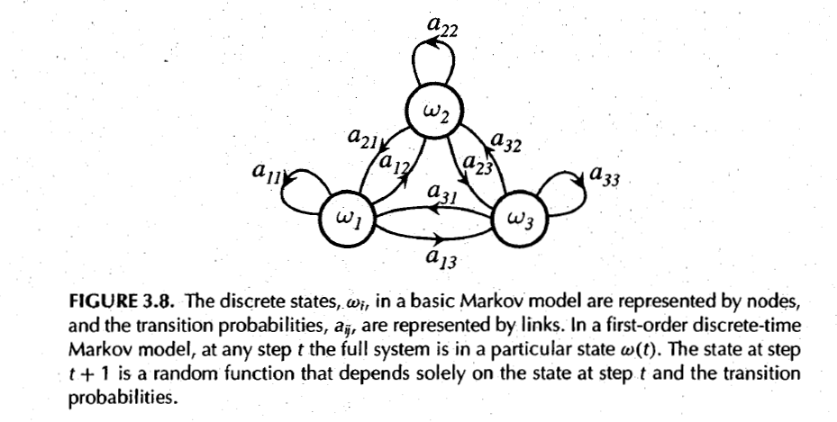
Observable Markov Model orde pertama

Slide 6
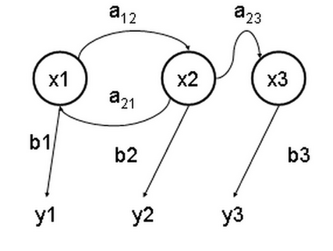
Komponen HMM
Set of states (x’s)
Set of possible output symbols (y’s)
State transition matrix (a’s)
Output emission matrix (b’s)
Initial probability vector

Slide 7
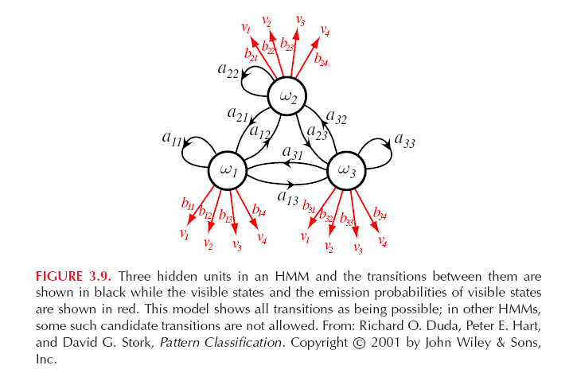
Komponen HMM

Slide 8
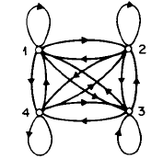
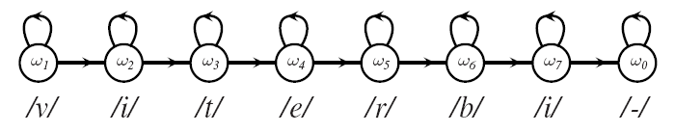
Tipe HMM
Ergodic (fully connected):
Bakis (left-right):

Slide 9
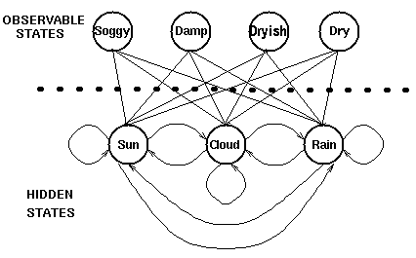
Contoh HMM
Pr(Obs|Sun)+Pr(Obs|Cloud)+Pr(Obs|Rain)

Slide 10
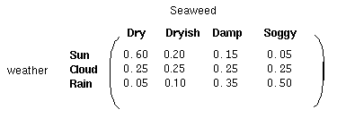



CONFUSION MATRIX
HMM adalah triple (
,A,B).
Initial state probabilities vector
State transition matrix
Output emission matrix

Slide 11
Penggunaan HMM: 1.Evaluasi : mencari probabilitas dari urutan observasi dengan HMM yang diberikan. 2. Decoding: mencari urutan dari hidden states dengan observasi yang paling dimungkinkan 3. Learning: mencari HMM untuk urutan observasi yang diberikan

Slide 12
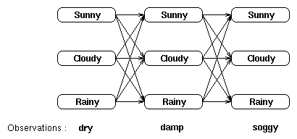
Evaluasi: Exhaustive Search

Slide 13
Ada 27 kemungkinan dan probabilitasnya adalah:
Pr(dry,damp,soggy | HMM) = Pr(dry,damp,soggy | sunny,sunny,sunny) + Pr(dry,damp,soggy | sunny,sunny ,cloudy) + Pr(dry,damp,soggy | sunny,sunny ,rainy) + . . . . Pr(dry,damp,soggy | rainy,rainy ,rainy)

Slide 14
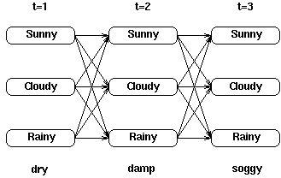
Mengurangi kompleksitas menggunakan rekursif dan menghitung probabilitas parsial
Misal diagram dibawah menunjukkan transisi state orde pertama untuk observasi dry, damp, soggy

Slide 15
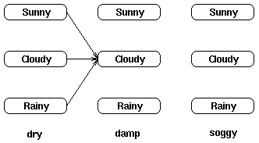
FORWARD ALGORITHM
α
t ( j )= Pr( observation | hidden state is j ) x Pr(all paths to state j at time t)

Slide 16
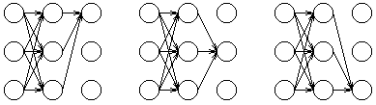

Penjumlahan dari semua probabilitas parsial final adalah penjumlahan dari semua lintasan yang dimungkinkan

Slide 17
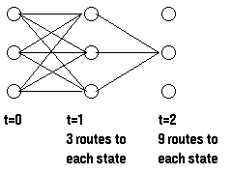

Slide 18



FORWARD ALGORITHM
Dengan observasi

Slide 19
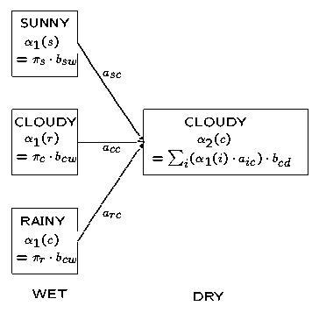
Dengan contoh cuaca, perhitungan pada t=2:

Slide 20

Decoding:
menentukan urutan hidden state yang paling dimungkinkan dapat dengan exhaustive search yang mencari maksimum dari:
Pr(dry,damp,soggy | sunny,sunny,sunny), Pr(dry,damp,soggy | sunny,sunny,cloudy), Pr(dry,damp,soggy | sunny,sunny,rainy), . . . . Pr(dry,damp,soggy | rainy,rainy,rainy)

Slide 21
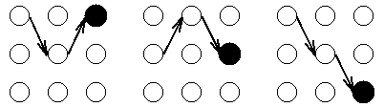
Mereduksi kompleksitas dengan partial best paths

Slide 22

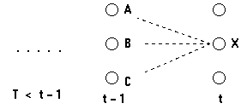


VITERBI ALGORITHM
Pr (most probable path to A) . Pr (X | A) . Pr (observation | X)

Slide 23

Definisi algoritma:

Slide 24
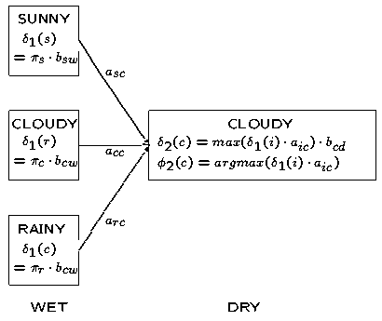
Contoh cuaca dengan t=2

Slide 25
TERIMA KASIH

